Slide 1
第4章 Servlet技术
李焕哲
河北地质大学 信息工程学院

Slide 2

CONTENTS
01
Servlet是什么
02
Servlet的技术特点
03
Servlet的生命周期
04
编写和部署Servlet
05
Servlet与JSP的比较

Slide 3
4.1 Servlet是什么
Servlet（Server Applet）是Java Servlet的简称，称为小服务程序或服务连接器，用Java编写的服务器端程序，主要功能在于交互式地浏览和修改数据，生成动态Web内容。
Tomcat 的容器等级中，Context 容器是直接管理 Servlet 在容器中的包装类 Wrapper。

Slide 4
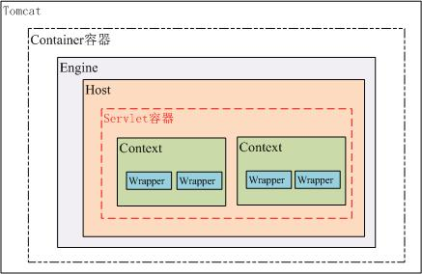
4.1 Servlet是什么
从下图可以看出 Tomcat 的容器分为四个等级，真正管理 Servlet 的容器是 Context 容器，一个 Context 对应一个 Web 工程。

Slide 5
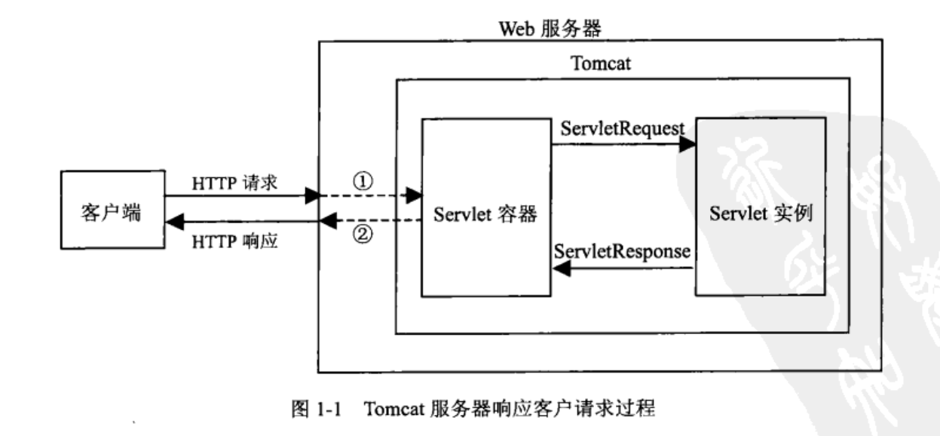
4.1 Servlet是什么

Slide 6
4.1 Servlet是什么
Tomcat将http请求文本接收并解析，然后封装成HttpServletRequest类型的request对象，所有的HTTP头数据读可以通过request对象调用对应的方法查询到。
Tomcat同时会要响应的信息封装为HttpServletResponse类型的response对象，通过设置response属性就可以控制要输出到浏览器的内容，然后将response交给tomcat，tomcat就会将其变成响应文本的格式发送给浏览器

Slide 7
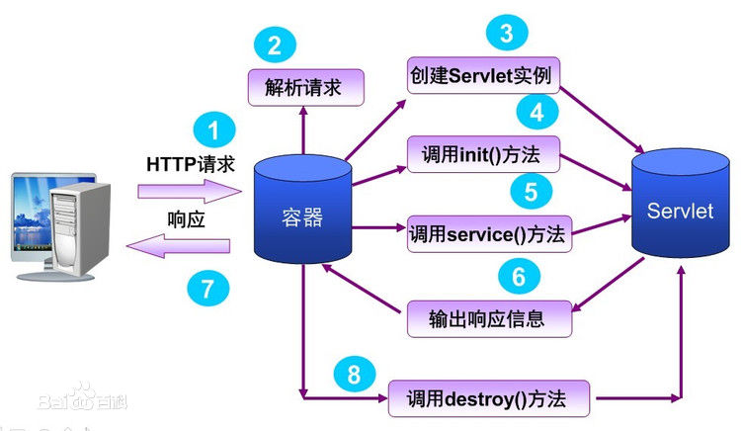
4.1 Servlet是什么

Slide 8
4.1 Servlet的功能
对客户端发送的数据进行读取和拦截
读取客户端请求的隐含数据
运行结果或者生成结果
发送响应的数据

Slide 9
4.2 Servlet的技术特点
高效率
简单方便

Slide 10
4.3 Servlet的生命令周期
初始化阶段：初始化分为装载和初始化两个子阶段
运行阶段：当有请求时Servlet会创建HttpServletRequest和HttpServletResponse对象，然后调用service(HttpServletRequest request, HttpServletResponse response)方法。Service()方法通过request对象获得请求对象的信息并加以处理，再由response对象对客户端做出响应。
消亡阶段：当Servlet应用被终止后，Servlet容器会调用destroy()方法对Servlet对象进行销毁动作。

Slide 11
4.5 Servlet与JSP的比较
Servlet是Java代码，JSP是页面代码
Servlet的运行速度快过JSP
Servlet需要手动编译，JSP由服务器自动编译
编辑HTML工具不支持编辑Servlet

